Slide 1
Décret « Inscription » Première année commune de l’enseignement secondaire 7 janvier 2021

Slide 2
••• Introduction
Contexte sanitaire
Pas d’alternative au dépôt du FUI
Allongement de la période d’inscription: du 1er février au 5 mars 2021 inclus
Pas de modification de la procédure d’inscription
Site https://inscription.cfwb.be/ entièrement refondu et modernisé

Slide 3
••• Cadre légal et principes
Décret du 18 mars 2010 modifiant le décret du 24 juillet 1997 dit décret « missions »
➔Depuis la rentrée scolaire 2010-2011 :
Utilisation du formulaire unique d’inscription (FUI) et centralisation des demandes d’inscription
Périodes d’inscription définies
Classements pour départager les demandes si nécessaire

Slide 4
••• Processus – point de vue de l’école primaire
Émission des FUI par l’Administration
Réception par les écoles primaires qui les complètent
Remise aux personnes responsables des élèves

Slide 5
••• Processus – point de vue des personnes responsables
Réception du FUI par les personnes responsables
... qui le complètent et le déposent dans l’établissement de 1ère préférence
...et sont informés de la situation d’inscription de l’enfant

Slide 6
••• Emission des FUI par l’Administration
Base:
Enseignement ordinaire : comptage des élèves en P6 en date du 30 septembre
Enseignement spécialisé : déclaration effectuée pour le 1er décembre
→ Envoi des FUI à chaque école dans le courant de la semaine du 4 janvier
Chaque colis contient par élève :
un FUI
un document explicatif
un folder
+ un exemplaire pour les directions

Slide 7
Que faire s’il manque un ou plusieurs FUI ?
Deux grandes hypothèses:
1. L’élève était inscrit dans une autre école de la FWB au 30 septembre
→ si possible, prendre contact avec l’ancienne école à qui le FUI a été envoyé
→ Modifier l’école primaire d’origine sur le FUI
Si besoin, l’Administration peut également générer un duplicata

Slide 8
2. L’élève n’était pas inscrit en 6ème primaire dans une école de la FWB au 30 septembre
élèves en provenance de l’étranger ou d’une autre communauté
élèves en classe DASPA
élèves de 5ème année susceptibles de présenter le CEB en juin 2021
→ Demande de création de FUI auprès de l’Administration à l’aide de l’annexe B de la circulaire n°7887 du 21/12/2020
Remarques :
- Si l’école primaire est une école spécialisée, il se peut que l’élève n’ait pas été signalé comme susceptible de s’inscrire en 1ère année commune
- Si l’enfant est en intégration permanente totale, le FUI doit mentionner les coordonnées de l’école primaire ordinaire

Slide 9
••• Comment se présente le FUI?
Le FUI comprend deux volets :
un volet général qui comporte une série d’informations utilisées en cas de classement
un volet confidentiel qui permet aux personnes responsables de désigner jusqu’à 10 établissements secondaires dans lesquels elles envisagent d’inscrire l’enfant

Slide 10
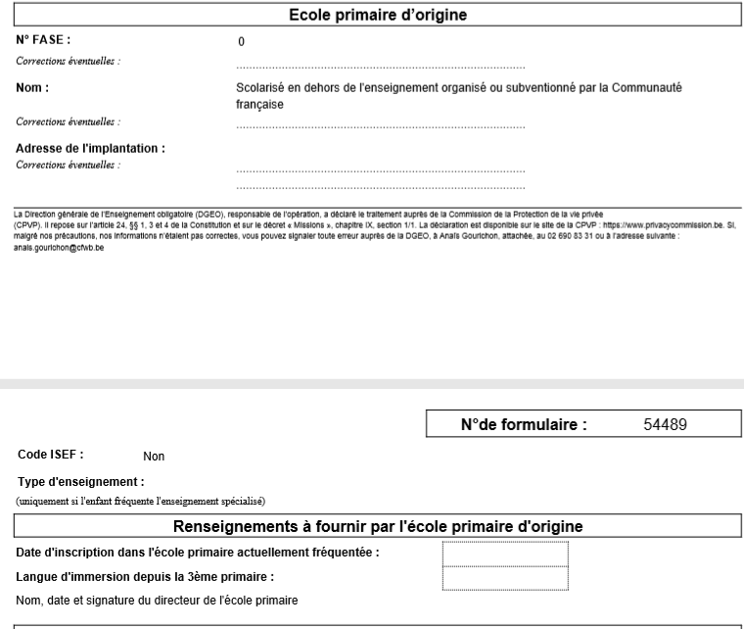
En cas de classement, ces données serviront au calcul de l’indice composite.
Il est donc essentiel d’y être attentif.
••• Que devez-vous vérifier et compléter sur le FUI ?

Slide 11
1. Les données relatives à l’école primaire : n°FASE, nom de l’école, implantation fréquentée, adresse
2. Pour l’enseignement spécialisé, le type fréquenté par l’élève
3. Au verso du volet général du FUI se trouve une partie intitulée « Renseignements à fournir par l’école primaire d’origine »

Slide 12
La date d’inscription dans l’école
date d’inscription dans la section primaire (>< maternelle) de l’école
→ En principe, pas de date antérieure au 01/09/2015
Qu’en est-il en cas de restructuration?
Depuis quand l’implantation qui accueille la 6e année primaire relève-t-elle de école ? La date d’inscription ne peut être antérieure à cette date

Slide 13
En quoi cette date d’inscription est-elle importante ?
En cas de classement, cette date intervient dans le calcul de l’indice composite à 3 égards:
valeur du coefficient de proximité « domicile – école primaire »
valeur du coefficient lié aux partenariats pédagogiques
domicile au moment de l’inscription dans l’école primaire actuellement fréquentée

Slide 14
La langue d’immersion depuis la 3e année primaire au moins
immersion au sens du décret du 11 mai 2007 relatif à l'enseignement en immersion linguistique
→ Ne concerne donc pas les cours de langue
uniquement si l’enfant a suivi un enseignement en immersion depuis sa 3e année primaire au moins (même dans des écoles différentes)

Slide 15
En quoi cette langue est-elle importante ?
En cas de classement, cette donnée intervient dans le calcul de l’indice composite.
Si l’enfant souhaite poursuivre en immersion dans la même langue que celle suivie en primaire, il peut bénéficier d’un coefficient préférentiel de 1,18

Slide 16
••• Remise des FUI aux parents
Le FUI et les documents explicatifs doivent être remis aux parents, en main propre, pour le 22 janvier 2021 au plus tard
Si impossible de le remettre en main propre, envoi des documents par courrier recommandé avec accusé de réception
Faire compléter un accusé de réception aux parents (Annexe A de la circulaire n°7887)
Dans l’idéal, organisation d’une séance d’information

Slide 17
Document complémentaire à remettre aux parents concernés
attestation d’encadrement préférentiel
= Elèves qui peuvent bénéficier d’un coefficient préférentiel dans le cadre du calcul du capital-périodes
Si un enfant est issu d’un home ou d’une famille d’accueil, d’un internat pour enfant dont les parents n’ont pas de résidence fixe ou d’un centre organisé ou reconnu par l’ONE, il peut bénéficier de la priorité « enfant en situation précaire »

Slide 18
Chaque parent est a priori en droit de recevoir le FUI pour procéder à l’inscription de l’enfant
→ Remise du FUI au premier arrivé, mais si possible, fournir également l’information au deuxième parent
Si conflit entre les deux parents, possibilité de remettre un exemplaire ou sa copie à chacun d’eux
Le choix de l’établissement secondaire doit être fait de commun accord. Si aucune entente possible, seul un jugement pourra déterminer où procéder valablement à une inscription
••• Que faire en cas de séparation des parents?

Slide 19
Avec le formulaire unique d’inscription
Le formulaire est transmis par l’école primaire de l’enfant pour le 31 janvier au plus tard (si école organisée ou subventionnée par la CF)
••• Informations essentielles à communiquer aux parents
Insister sur l’importance du dépôt du FUI entre le 1er février et le 5 mars 2021
Si les parents manquent cette période :
Réduction de la possibilité d’obtenir une place au sein d’un des établissements souhaités → reprise des inscriptions le 26 avril 2021 (inscriptions dites chronologiques)
Perte de la possibilité d’invoquer une éventuelle priorité
Possibilité de mandater une tierce personne (procuration sous forme libre)

Slide 20
Insister et informer sur les adresses à faire valoir sur le FUI
1. Domicile pré-imprimé sur le FUI
= adresse connue de l’Administration
Si plus d’actualité, obligation pour les parents de la modifier (ex : déménagement)

Slide 21
2. Domicile du 2ème parent
En cas de séparation, possibilité de faire valoir le domicile du parent chez qui l’enfant n’est pas domicilié → cette adresse est alors utilisée pour l’ensemble du calcul de l’indice composite et la détermination de l’indice socio-économique de quartier (ISE)
Procéder à une simulation ou appeler le n°vert : peut avoir un effet favorable pour l’un des coefficients, mais défavorable sur l’autre

Slide 22
3. Domicile au moment de l’inscription dans l’école actuellement fréquentée
Possibilité de faire valoir le domicile au moment de l’inscription dans votre école si l’adresse se situait alors à proximité → ce domicile n’est pris en compte que pour le coefficient de proximité « domicile – école primaire »
Procéder à une simulation ou appeler le n°vert
Possibilité de cumuler les deux hypothèses

Slide 23
••• En quoi ces informations sont-elles importantes ?
Elles serviront de base à deux des sept coefficients de l’indice composite
Une erreur peut avoir de lourdes conséquences sur le classement de l’élève
- La proximité entre un domicile et l’école primaire ou l’établissement secondaire est déterminée en fonction du réseau
- Les distances sont calculées à vol d’oiseau

Slide 24
Les priorités à faire valoir sur le FUI
La priorité « fratrie »
Remarque: acception large
La priorité « enfant en situation précaire »
La priorité « enfant à besoins spécifiques »
La priorité « interne »
La priorité « parent prestant »
rappel : uniquement pendant la période d’inscription

Slide 25
→ Les parents doivent pouvoir établir toute situation pouvant influer sur l’éventuel classement (adresse(s) ou priorité)
Type des documents à remettre à l’établissement secondaire:
Composition de ménage
Historique des domiciles
Impression des données contenues sur la carte d’identité
Les parents peuvent consulter gratuitement leur dossier personnel au registre national et imprimer les documents mentionnés ci-dessus, sous format électronique, sur l’application « Mon Dossier » accessible sur le site du SPF Intérieur à l’adresse suivante : www.ibz.rrn.fgov.be/fr/registre-national/mon-dossier.

Slide 26
Le volet confidentiel permet aux parents de faire valoir jusqu’à 9 autres établissements de préférence
Le fait de mentionner plusieurs choix d’établissement ne diminue pas la possibilité qu’à un enfant d’obtenir sa 1re préférence
Le changement de réseau et la mention d’établissements relevant de réseaux différents n’influent pas sur le classement
Deux possibilités:
Compléter le volet confidentiel via l’application « CIRI parents »
Accès à l’application via le site www.inscription.cfwb.be facilité depuis cette année (itsme ou lecteur de carte d’identité)
Utilisation du numéro de FUI et du code d’accès présents sur le volet confidentiel
••• Le volet confidentiel

Slide 27
Avantages de cet encodage en ligne:
Faciliter l’encodage et l’importation automatique des numéros FASE ;
Transmission plus rapide des informations relatives au classement de la CIRI si l’enfant est concerné ;
Accès aux autres outils de l’application « CIRI parents » (simulation indice composite notamment) ;
Accélérer le processus du classement CIRI (moins d’encodage manuel)
Le volet général doit, dans tous les cas, être déposé dans l’établissement de 1re préférence entre le 1er février et le 5 mars 2021
L’encodage en ligne du volet confidentiel doit être effectué préalablement au dépôt du volet général dans l’établissement.
Remettre la version « papier » du volet confidentiel
Si les parents décident de compléter le volet confidentiel à la main, ils doivent le remettre à l’établissement de 1re préférence sous enveloppe fermée, en y indiquant le nom, le prénom et le numéro de FUI

Slide 28
••• Informations relatives à la procédure d’inscription
2 cas de figure possibles à l’issue de la période d’inscription :
Moins de demandes que de places disponibles
→ tous les élèves sont inscrits dans l’établissement dans lequel ils ont déposé leur FUI (= 1ère préférence)
2. Plus de demandes que de places disponibles
→ classement
Comme l’année passée, envoi par mail d’un powerpoint qui peut être utilisé lors des séances d’information

Slide 29
••• Quelques chiffres concernant l’exercice 2020
53.201 FUI générés initialement
48.249 FUI ont été déposés durant la période d’inscription
111 implantations sur 480 ont dû recourir à un classement à l’issue de la période d’inscription (mars 2020)

Slide 31
••• Quelques chiffres concernant l’exercice 2020 (suite)
40.342 élèves ont directement obtenu une place dans leur établissement de 1re préférence, soit près de 84%
7.907 élèves ont été concernés par le classement de la CIRI (avril 2020)
A l’issue du classement de la CIRI :
→ 3.274 élèves ont obtenu leur 1re préférence
→ 2.782 élèves ont obtenu une autre préférence
→ 1.851 élèves sont uniquement en liste d’attente
➔ A l’issue de ce classement en avril 2020, 90,4% des élèves ont obtenu leur 1re préférence (77% à Bruxelles)

Slide 32
••• Assistance et aide pour les parents
Le numéro vert 0800/188.55
Les documents informatifs transmis avec le FUI
Le site https://inscription.cfwb.be entièrement refondu et modernisé
L’application « CIRI parents » qui permet:
d’encoder en ligne le volet confidentiel
de procéder à une simulation du calcul de l’indice composite et de recevoir de l’aide concernant les adresses à invoquer
de consulter en ligne la situation d’inscription d’un enfant.

Slide 33
••• Questions - réponses
Merci pour votre attention

